Slide 1

Objetos y funciones

Slide 2
Funciones

Slide 3
¿Qué es una función?
sub-programa o porción del código que cumple una tarea específica.
podemos llamarlas todas las veces que necesitemos realizar dicha tarea.
pueden recibir datos externos (parámetros)
pueden devolver un valor

Slide 4
Sintaxis
function nombre_de_la_funcion(parámetros){
//código
}
Una función puede recibir más de un parámetro (separados por comas), así como también podría no recibir ninguno.

Slide 5
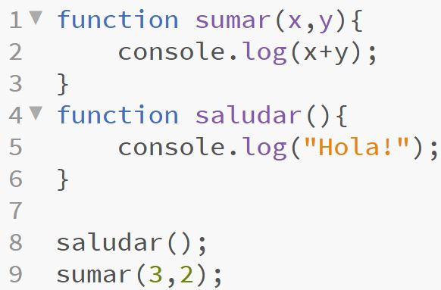

Ejemplo

Slide 6
Ejercicios
Escribir una función que reciba el nombre de un usuario y lo salude (“Bienvenido Juan!”)
Escribir una función que determine si una letra es vocal o no.

Slide 7
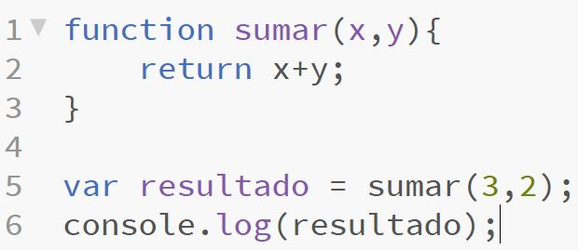
Funciones con retorno
devuelven un valor al lugar donde se llamó a la función.
return valor;
La sentencia return da por finalizada la función.

Slide 8
Ejercicios
Modificar la función de las vocales para que devuelva true o false.
Crear una función que reciba un número binario y devuelva su equivalente en base 10.

Slide 9
Aclaración:
Dentro de una función podemos crear variables según sea necesario.
Debemos tomar en cuenta que las variables creadas dentro de una función existirán ÚNICAMENTE dentro de la función que las creó.

Slide 10
Objetos

Slide 11
¿Qué es un objeto?
Un objeto es un tipo de dato que me permite describir cosas reales.
poseen propiedades y métodos.

Slide 12

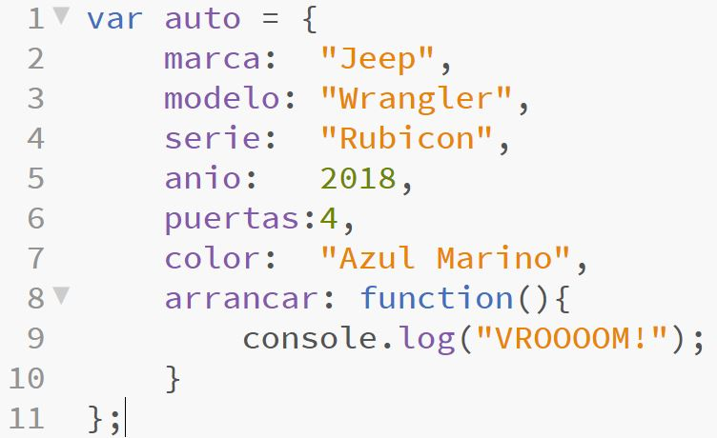
Sintaxis
Podemos acceder a las distintas propiedades y/o métodos utilizando la siguiente notación: auto.propiedad

Slide 13
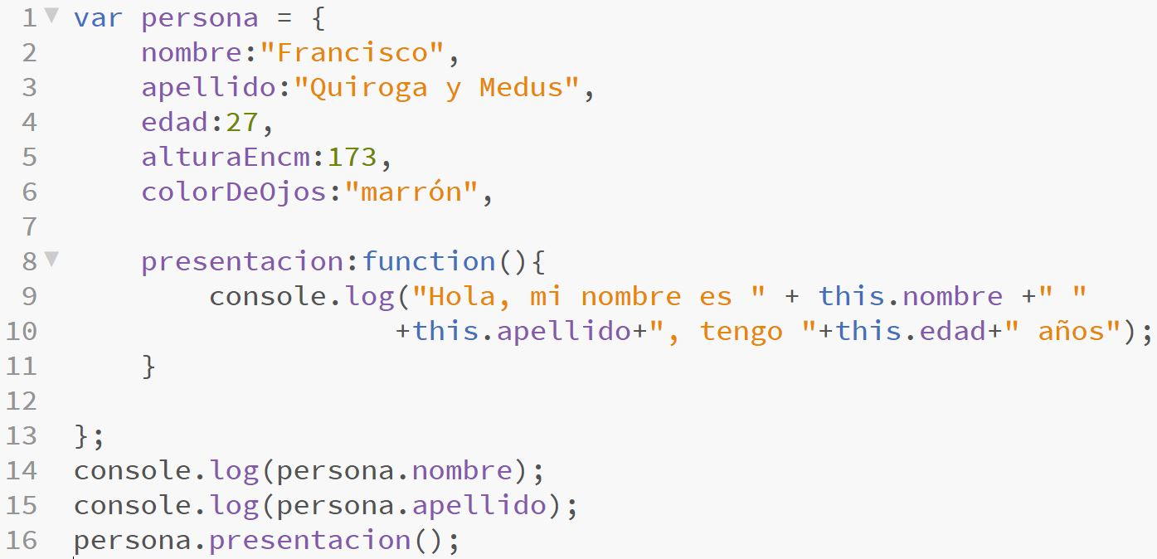
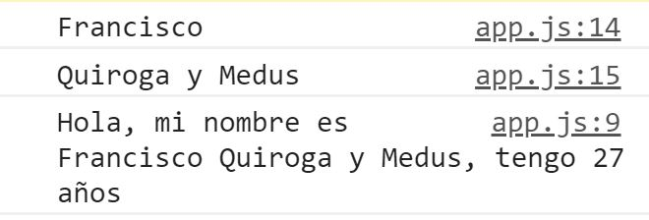
Ejemplo

Slide 14
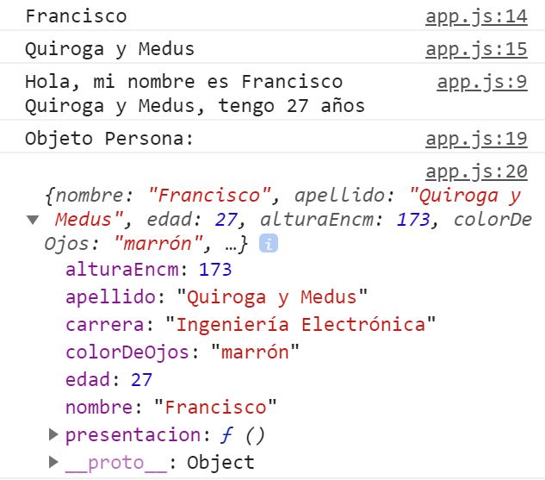
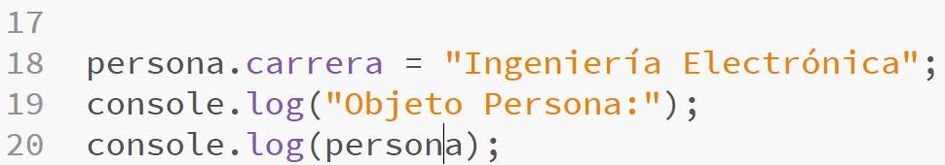
Ejemplo
Podemos agregar propiedades que no existían originalmente en mi objeto nombrandolas como si existieran y dándoles un valor.

Slide 15
Ejercicio
Crear una función que reciba los datos de un usuario y devuelva un objeto “usuario” con dichos datos almacenados en el.
Hacer una función que le cargue a un objeto alumno (ya existente) las notas de las materias.

Slide 16
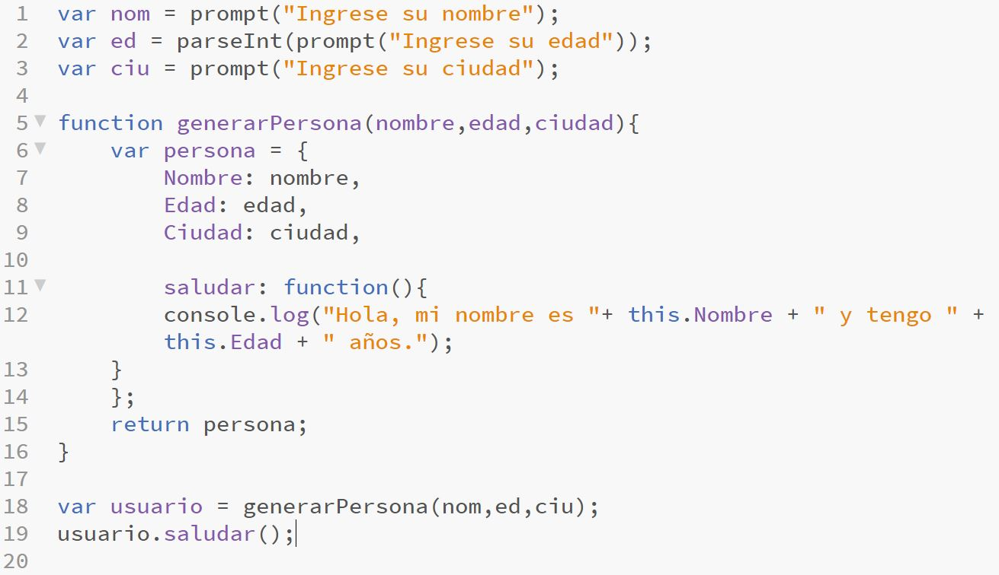
Ejercicio 1

